Slide 1


Космическая смена «Сириус 2022»
01-15 апреля 2022г.
№ : 05
Приемник-передатчик AИС﻿ КУ04-22
Команда: Космодесантные Уловители
Космическая автоматическая идентификация объектов и искусственный интеллект

Slide 2

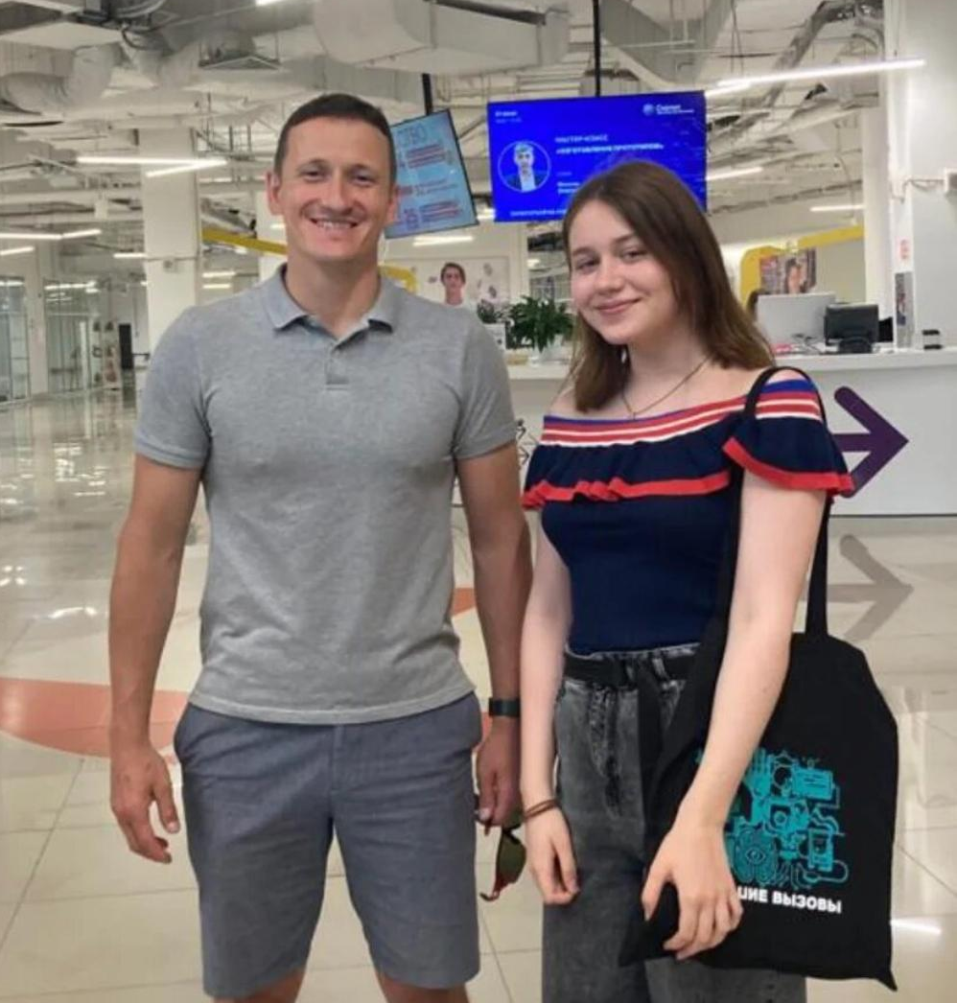

Космодесантные Уловители
№ : 05
Эксперты
Корягина Софья
Проектный менеджер
Косарев Алексей
Программист
Сергей
Сергей
Туляков Илья
Проектировщик 3D-моделей
Парфентьев Павел
Схемотехник
Ангелина
Александр

Slide 3

№ : 05
Цель
Реализовать интерфейс на базе системы АИС с применением технологий искусственного интеллекта
Задачи
Создать приемник КУ04-22;
Создать интерфейс для отображения данных;
Разработать нейросеть

Slide 4

№ : 05
Цель программиста
Создание системы мониторинга состояния судна на основании данных физических датчиков
Задачи программиста
Написать код для нейросети;
Написать код для платы на языке «С»;
Отладка и тестирование кода.

Slide 5

№ : 05
Цель схемотехника
Проектирование и создание электрической цепи
Задачи схемотехника
Проектировка электрической цепи
Нанесение медных дорожек на текстолит
Установка и пайка компонентов

Slide 6
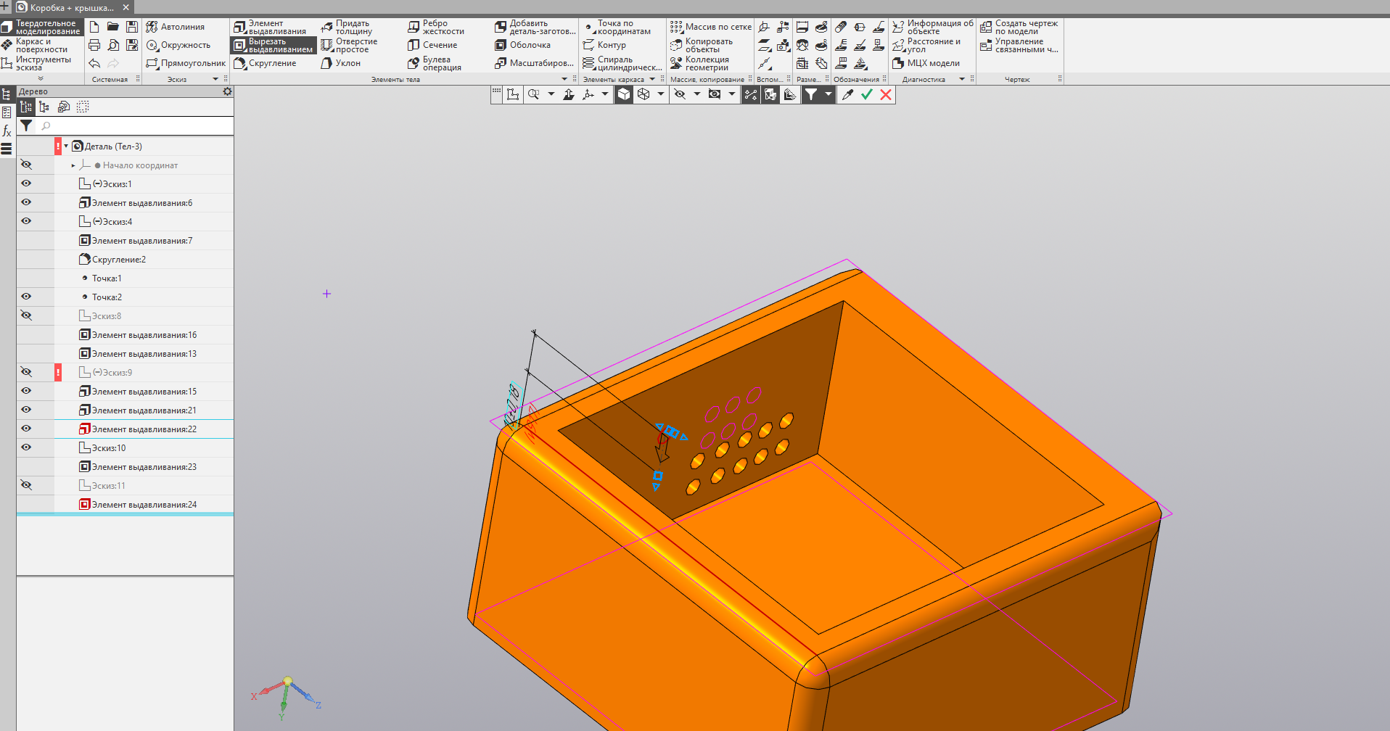
№ : 05
Цель проектировщика
Разработка и сборка корпуса для приёмника
Задачи проектировщика
Создание эскиза детали корпуса
Разработка корпуса в программах 3D моделирования
Печать и сборка всех компонентов

Slide 7
№ : 05
Цель проектного менеджера
Обеспечение результативного выполнения работы
Задачи проектировщика
Построение эффективного процесса в работе команды.
Обеспечение работы всех направлений проекта
Распределение задач и контроль их выполнения
Подготовка к защите проекта

Slide 8
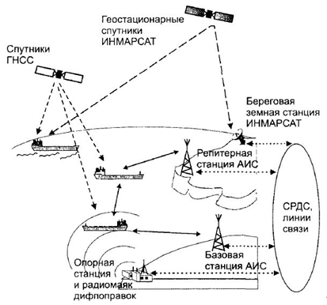
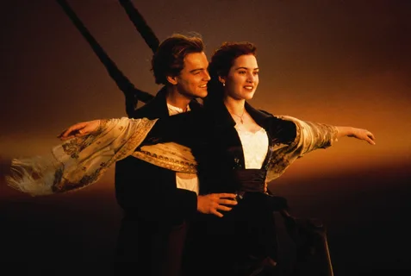
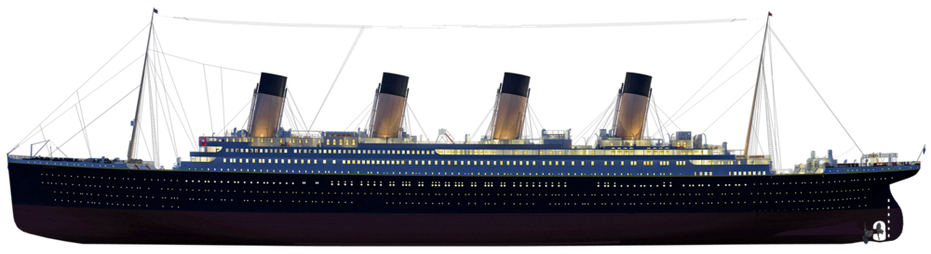
Теоретические обоснования
№ : 05
АИС предназначена для предупреждения столкновений и для автоматического обмена с другими судами и компетентными береговыми службами навигационной, рейсовой и другой информацией, связанной с безопасностью.
НЕ использовали АИС

Slide 9
Типы данных АИС
№ : 05
Статические данные
Динамические данные
Рейсовые данные
идентификационный номер судна IMO
координаты судна с признаком точности и состоянием целостности
осадка судна (вводится в начале рейса, исправляется по мере необходимости)
идентификационный номер морской подвижной службы MMSI
время в UTC, час, мин, с
курс относительно грунта (COG)
(тип) опасного груза (вводится в начале рейса)
позывной сигнал и название судна
курс судна по гирокомпасу
порт назначения и время прибытия (вводится в начале рейса, исправляется по мере необходимости)
длина и ширина судна
навигационное состояние судна
тип судна
скорость поворота (ROT)

Slide 10
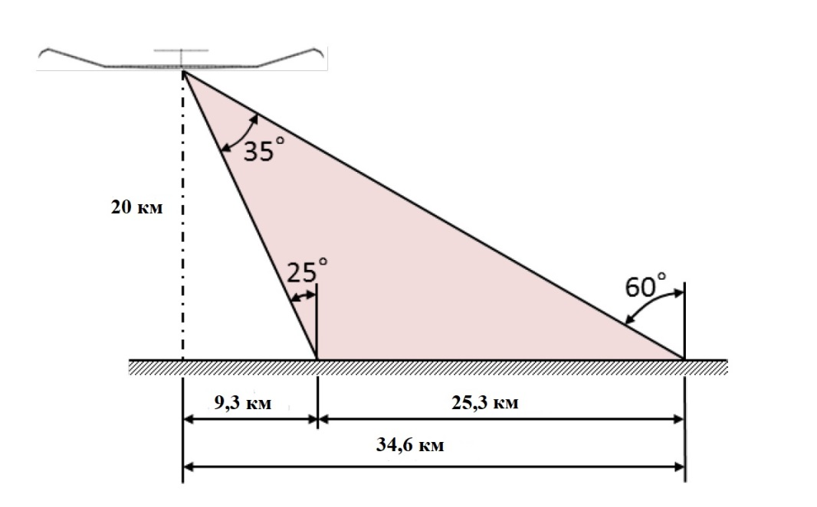
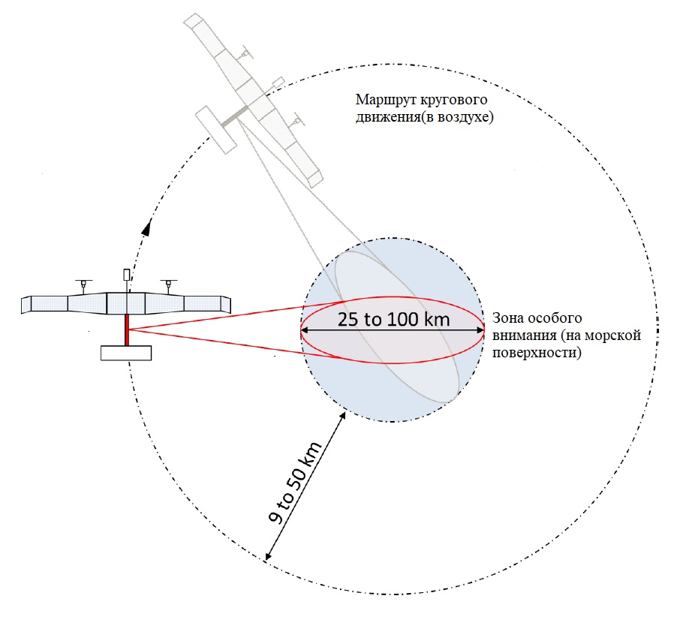
В Германии НИИ микроволновой и радиолокационной техники DLR разработал для установки на ПКА РСА X-диапазона по следующим режимам:
а) в режиме радиолокационной съемки;
б) в режиме селекции движущихся целей (СДЦ);
в) в режиме СДЦ в дальней морской зоне.

Slide 11
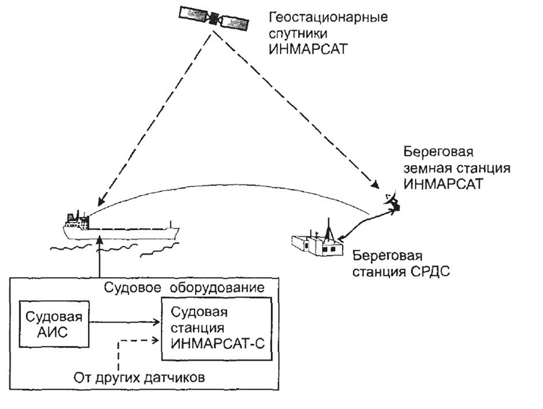
Анализ существующих решений
№ : 05
Режим дальней связи по каналам ИНМАРСАТ-С обеспечивает автоматическую передачу информации с существенным расширением зоны мониторинга.
Является одним из наиболее перспективных технических решений задачи мониторинга судов в глобальном масштабе.
Виды приемников АИС
Передатчик и приемник класса А для коммерческих перевозок
Передатчик и приемник класса В для прогулочных судов
Приемник.

Slide 12
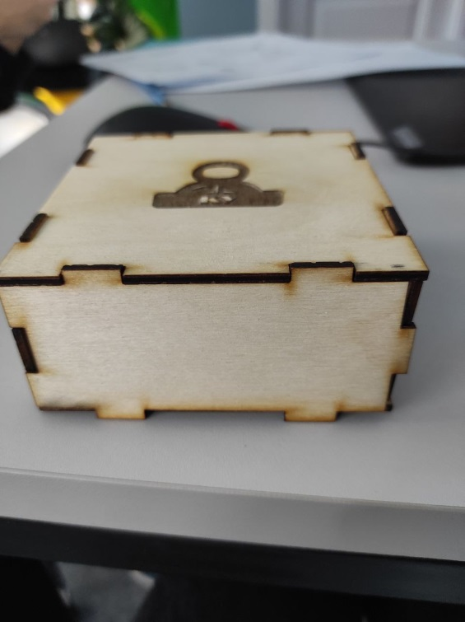
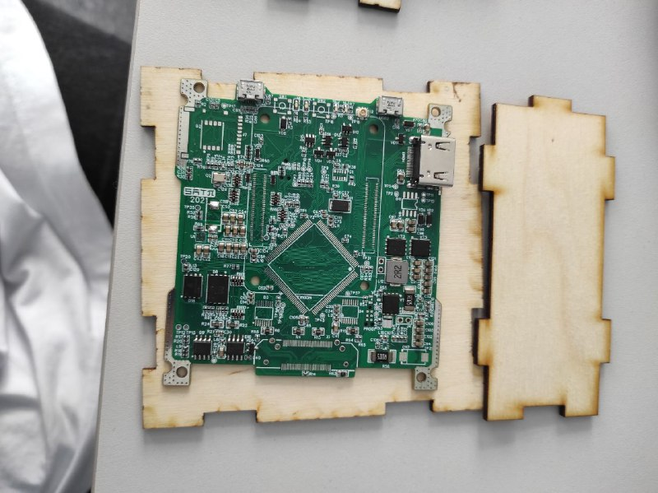
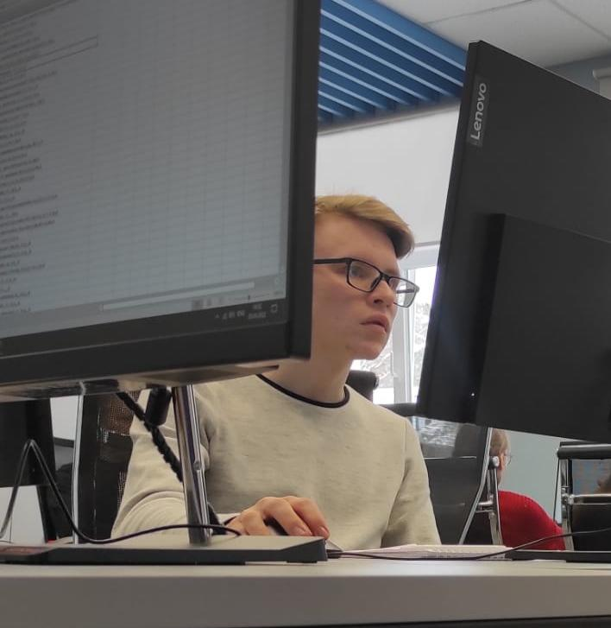
Технологические решения
Форма: коробка
Простая форма
Подходит под форму платы
Быстро производится
Схема: электрическая
Микроконтроллер STM32L
Усилитель
Радиомодуль Si4463
ПО: нейросеть и код для платы
Язык Python для нейросети и C для платы
Библиотеки pandas и numpy

Slide 13
Работа нейросети
№ : 05

Slide 14
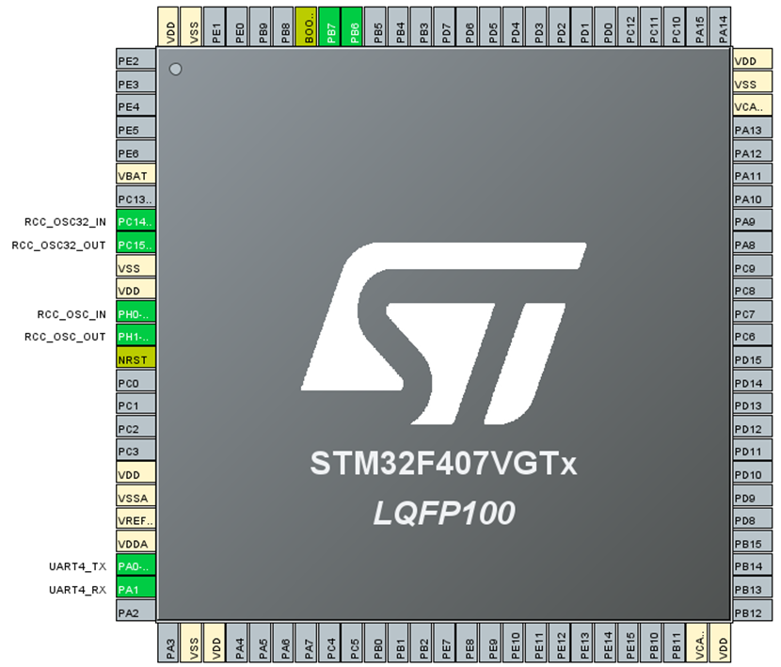
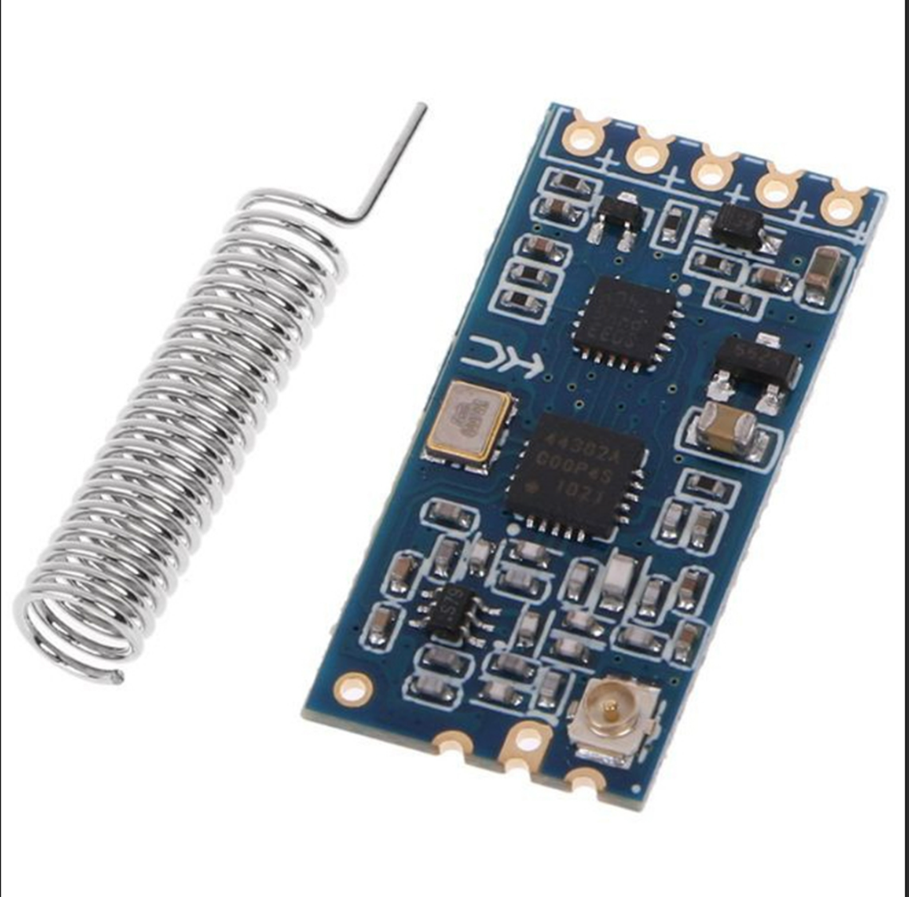
№ : 05
Организация работы приемника
Для отладочной платы был написан код для следующих датчиков:
Датчик температуры и влажности SHT20/21/25
Акселерометр и магнитометр GY-511
RGB датчик HW-478

Slide 15
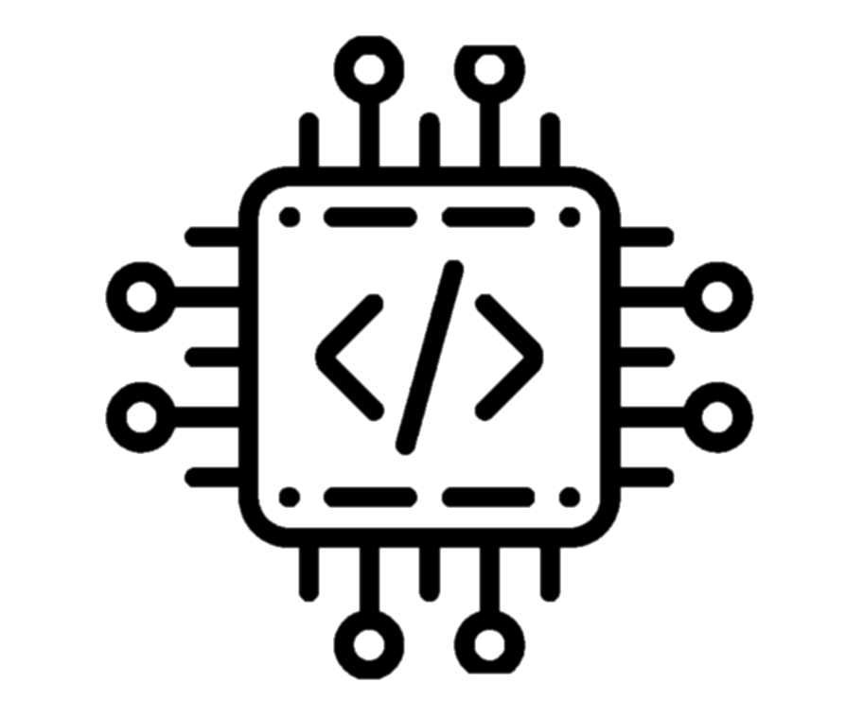
№ : 05
Организация работы приемника
В ходе проведения тестов с радиодатчиком были получены следующие результаты:
Максимальный размер файла для передачи – 500кб
Минимальный процент потери/искажения данных – 3%
Средний процент потери/искажения данных – 4%
При передаче больших объёмов данных на расстояние более метра файл теряет 60% данных.

Slide 16
Организационные решения
№ : 2
Какие решения рассматривались и какие выбрали и почему
слайд Ход проекта:
Этапы проекта, как менялись решения в ходе проекта, как проходили испытания

Slide 17
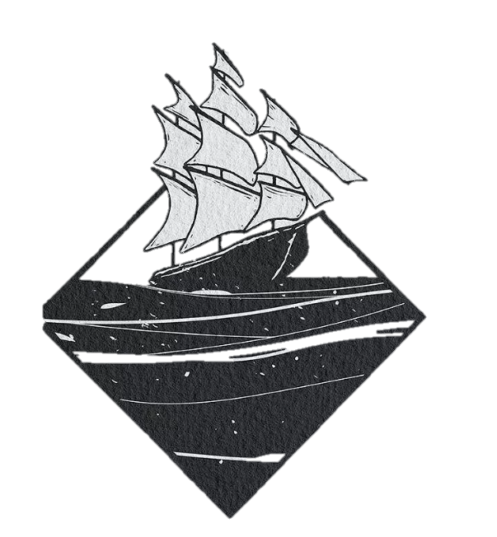
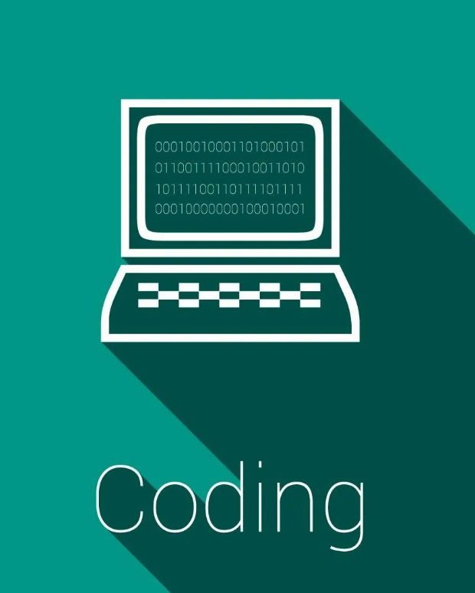
Рассмотренные варианты реализации проекта
№ : 05
Создание системы мониторинга состояния судна на основании данных физических датчиков
Создание нейросети для распознавания судна по данным со спутника

Slide 18
Ход проекта
№ : 05
Первый этап. Теоретический:
Обсуждение проектной идеи, распределение задач;
Изучение теоретической информации;
Выбор варианта решения
Второй этап. Практический:
Написание нейросети и кода, тестирование;
Проектирование и сборка электросхемы;
Моделирование и печать модуля;
Подготовка к защите
Третий этап. Завершающий:
Окончание работы, контрольная проверка и отладка, защита проекта

Slide 19
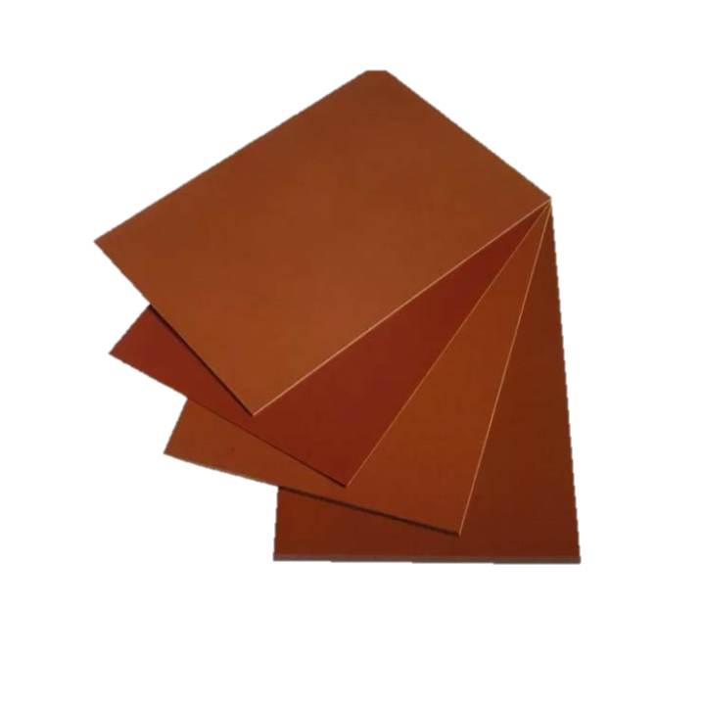
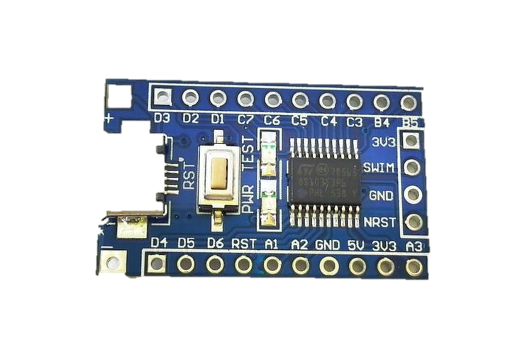
Ошибки проекта
№ : 05
Постоянное уменьшение текстолита.
Не подошел по размеру.
Микроконтроллер STM8 медленный, слабый, поэтому мы решили работать с микроконтроллером STM32L.
Подбор элементной базы.

Slide 20
Результаты проекта
№ : 05
Результаты обязательно будут!
Оценка результатов проекта, план развития

Slide 21
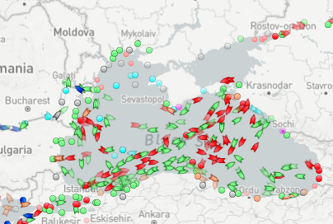
Развитие проекта
№ : 05
Добавление возможности динамического выделения исследуемой области карты

Slide 22
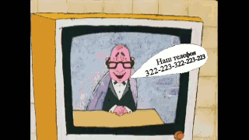

№ : 05
Космическая смена «Сириус 2022»
01-15 апреля 2022г.
Контакты:
команда: Космодесантные Уловители
Космическая автоматическая идентификация объектов и искусственный интеллект

